Slide 1
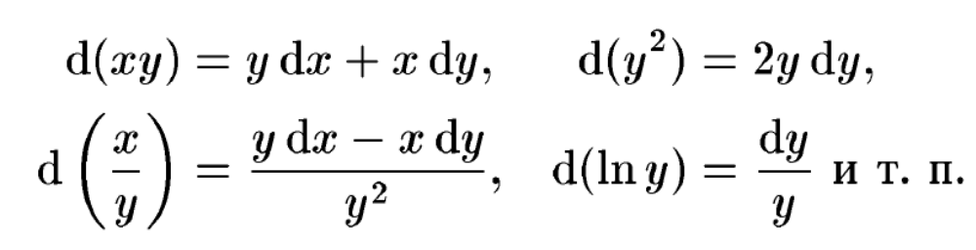
4-е занятие. Уравнения в полных дифференциалах. Интегрирующий множитель.
В аудитории: Ф. 187, 189, 191, 196, 198, 200, пример 23 на интегрирующий множитель.
На дом: Ф. 188, 190, 192, 193, 195, 199, 201, 206

Slide 2
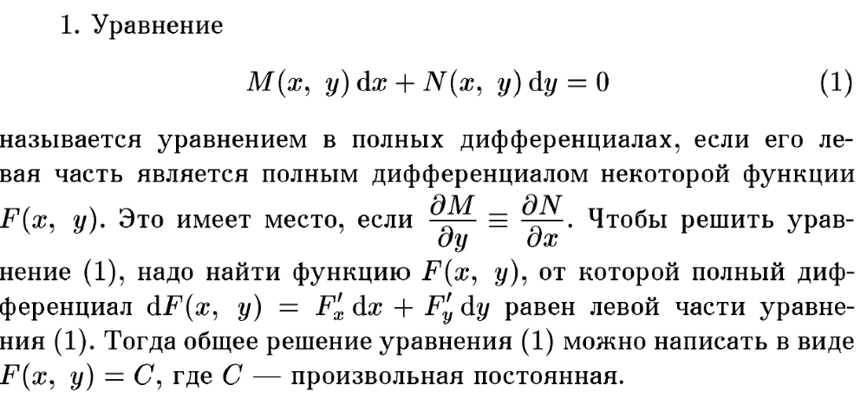

Slide 3
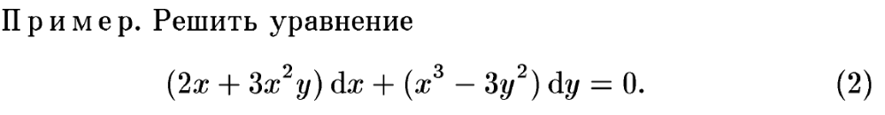
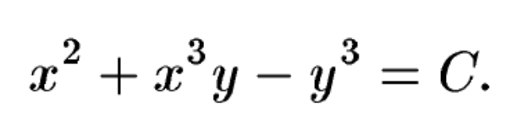
1 способ
2 способ
Ответ

Slide 4
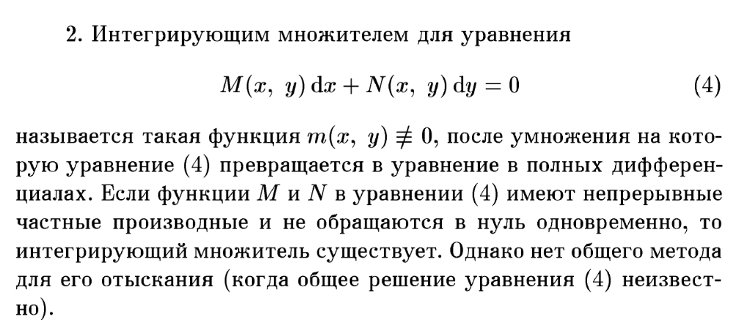
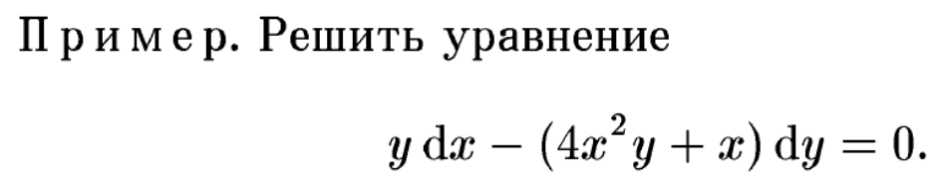
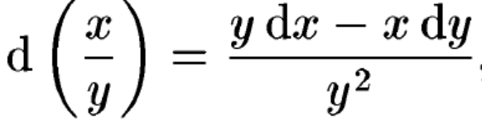
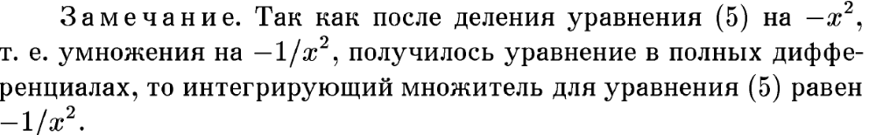

Slide 5
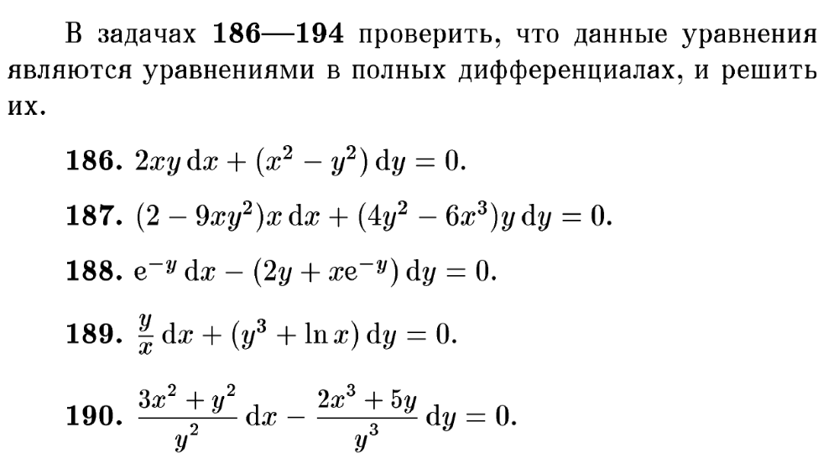

Slide 6
